Slide 1
ПРОГНОЗ развития мировой экономики, обусловленный пандемией
Выполнили: Бычкова Н., Попова А., Шайхаттарова Л. Э-1813

Slide 2
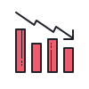
С чего все начиналось…
Мировой экономический кризис
2020-2021
Нарушение производственных цепочек
Туристический бизнес «вымирает»
Перемещение остановлено

Slide 3
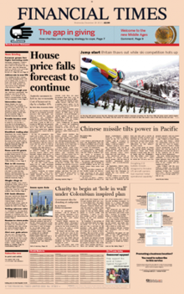
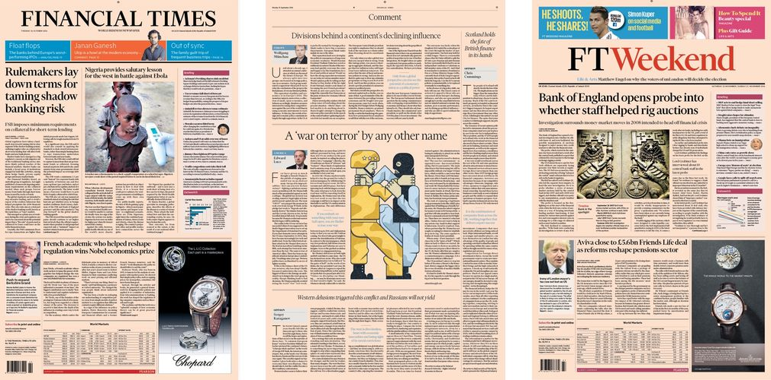
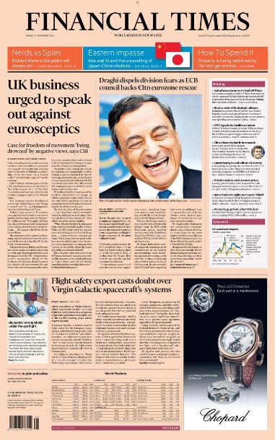
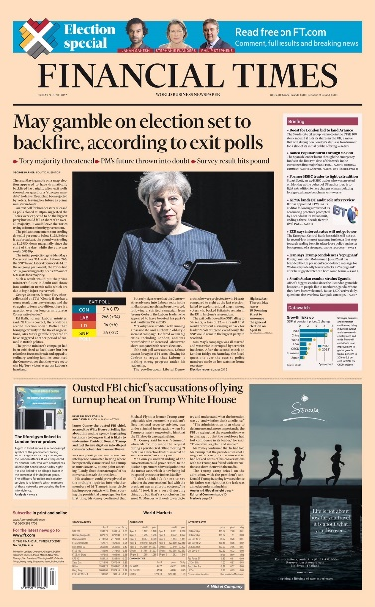
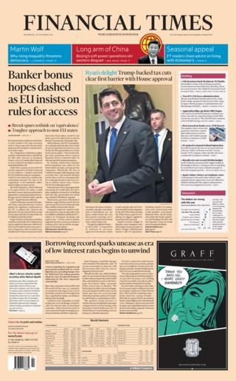
«Это самый большой кризис, с которым мир столкнулся за все десятилетия после Второй мировой войны, и крупнейшая экономическая катастрофа со времен Великой депрессии тридцатых годов прошлого века»

Slide 4
ОЖИДАНИЕ:
2,6%
Ускорение экономического роста в 2020 году
2,4%
2,5%
Замедление экономического роста в 2020 году
Ускорение Экономического роста в 2021 году
РЕАЛЬНОСТЬ:
ОЖИДАНИЕ:

Slide 5
ПРОГНОЗ
НА ОСЕНЬ И ЗИМУ
1

Slide 6
Осень-зима 2019
Весна 2020

Slide 7
"Это исследование показывает связь между температурой и тяжестью симптомов коронавируса, но не показывает, почему это происходит. Это может быть потому, что низкая температура замедляет нормальное очищение слизи от инфицирующих вирусов в наших носовых проходах. Если этой зимой действительно прокатится волна инфекций, то это может совпасть с ежегодным сезоном гриппа, который сам по себе оказывает значительную нагрузку"
Саймон Кларк, доцент клеточной микробиологии в Университете Рединга

Slide 8
«История с Covid-19 очень далека от завершения, и искоренение этой болезни «технически невозможно». А это значит, что коронавирус может снова обрушиться на Британию в более холодные месяцы. Причем, именно в зимнее время вирус может распространяться еще быстрее…»

Slide 9
Зима близко…

Slide 10
ЭКОНОМИКА
2

Slide 11
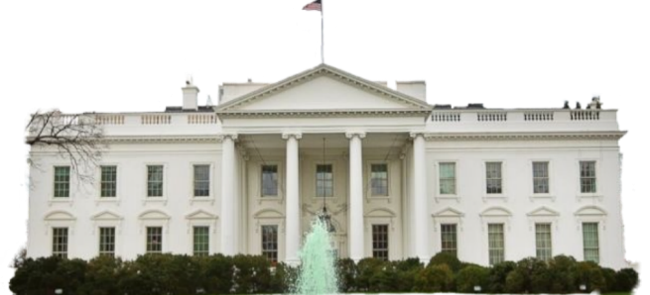
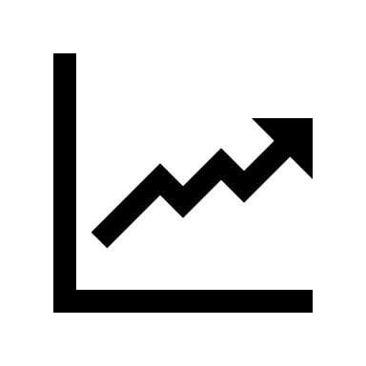
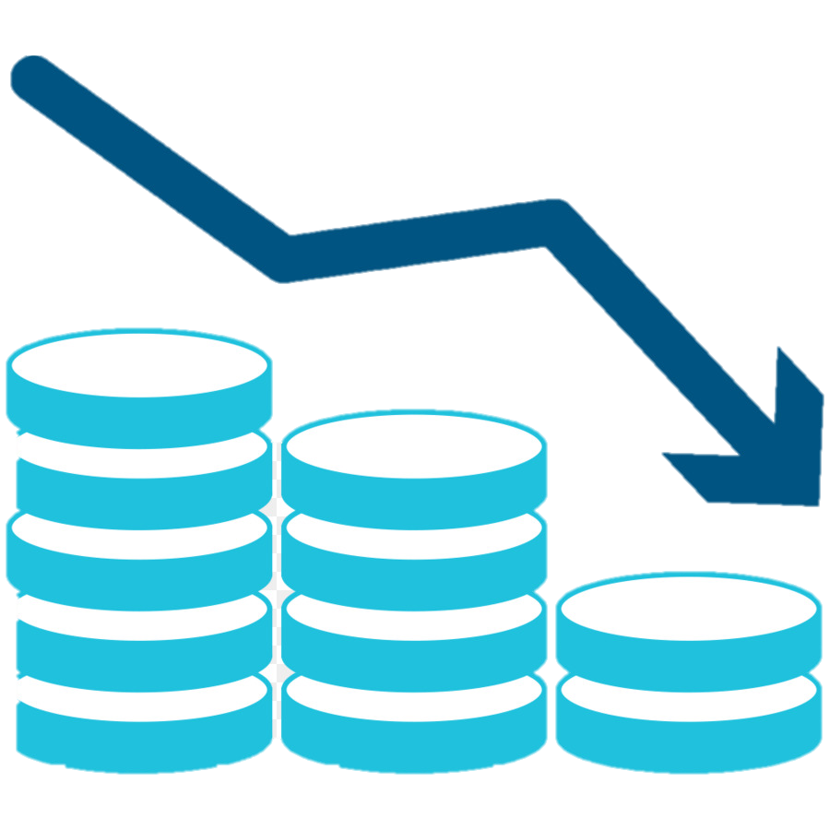
1,4 млн
Рабочих мест

Slide 12
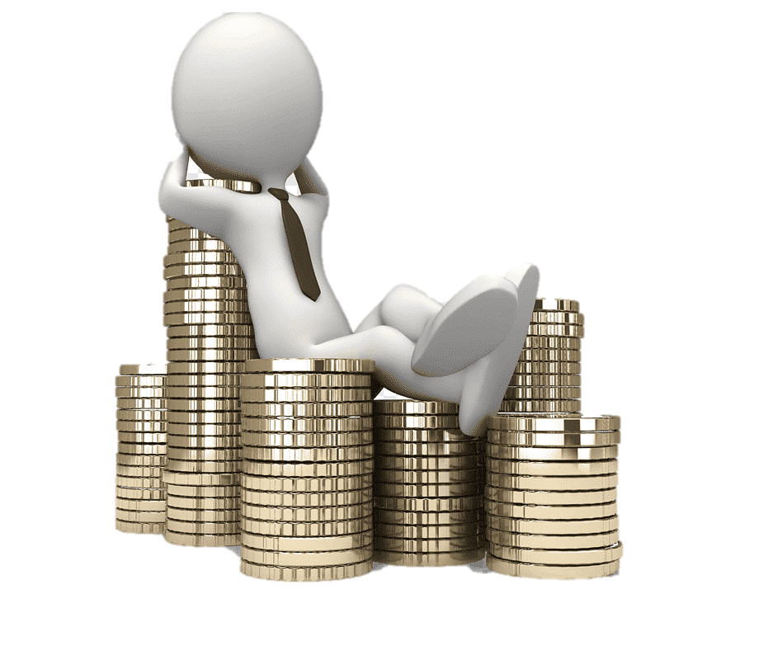
ПОЯВЛЕНИЕ УГРОЗЫ. ВТОРАЯ ВОЛНА
Финансовые рынки начало лихорадить.
Американские фондовые индексы обновили локальные минимумы
Инвесторы встревожены.
Главная опасность в ограничительных действиях властей, и отчасти в поведении потребителей

Slide 13
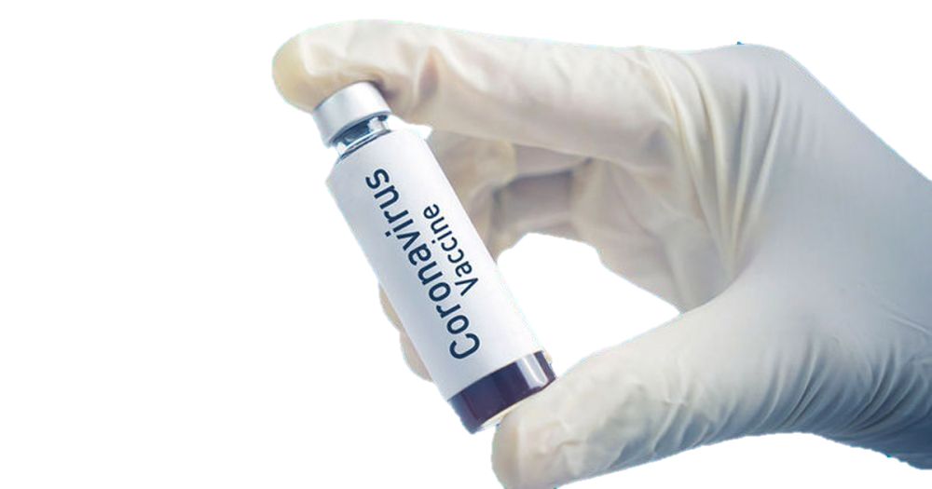
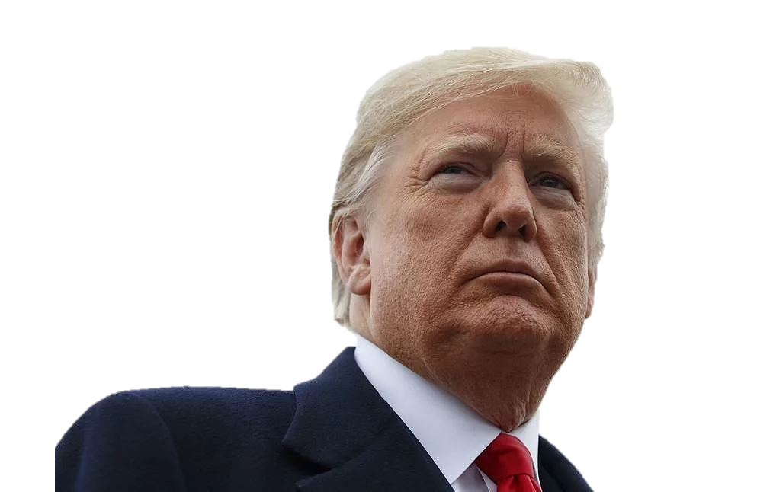
ВАКЦИНА. СПАСЕТ ЛИ ОНА ОТ КРИЗИСА?
«ВСЕХ ЖИТЕЛЕЙ СТРАНЫ СМОГУТ ОБЕСПЕЧИТЬ ВАКЦИНОЙ ТОЛЬКО К АПРЕЛЮ 2021 ГОДА»
УОРРИК МАККИББИН:
«УЩЕРБ МИРОВОЙ ЭКОНОМИКЕ В РАЗМЕРЕ ОКОЛО $35 ТРЛН»

Slide 14
ТЕХНОЛОГИИ
3

Slide 15
МИРОВЫЕ ТЕНДЕНЦИИ
2019
2020

Slide 16
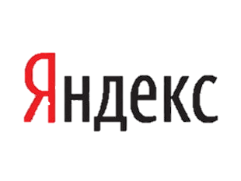

Slide 17
ЗАКЛЮЧЕНИЕ
4

Slide 18
Вторая волна коронавируса пройдет спокойнее
Есть высокая вероятность, что большинство населения мира переболеет ковидом
Если власти не начнут вводить запрет на работу тех или иных секторов экономики, резкого ухудшения ситуации может и не быть

